Slide 1

Древнеиндийская философия
Подготовили:
Студенты гр. ИО-43
ФИВТ Даниленко Н. Богуславская Е. Смоляр А.

Slide 2
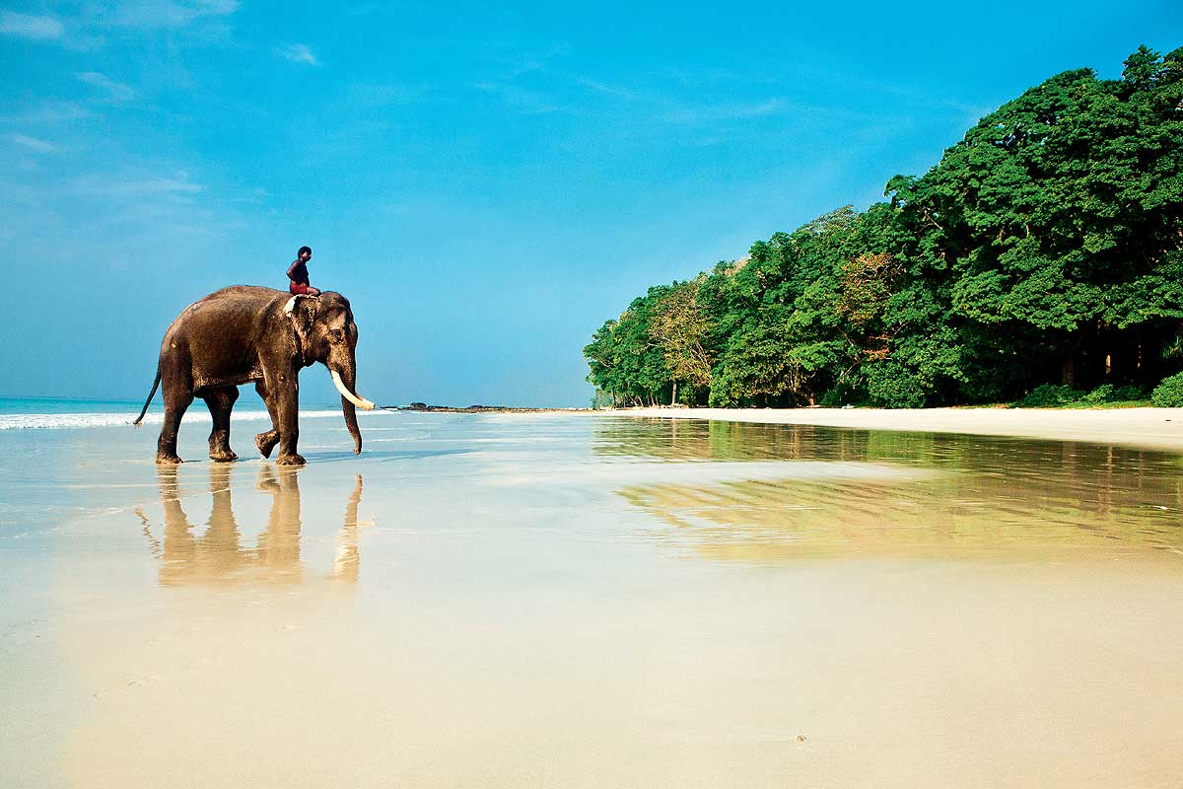
Основные периоды древнеиндийской философии

Slide 3
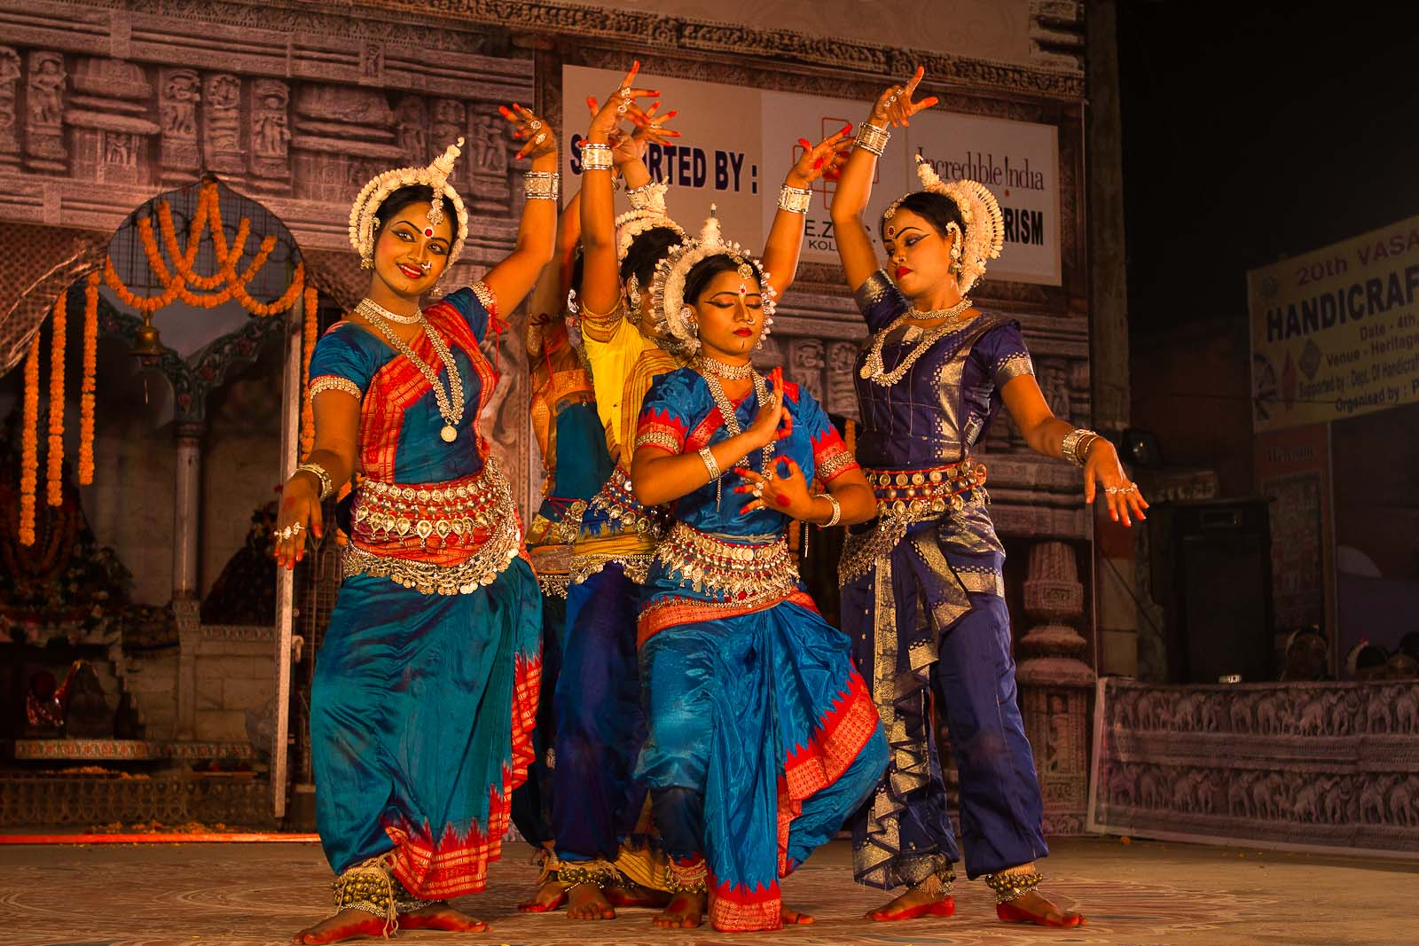
Ведический (XV-VI вв. до н.э.)
Эпический (VI-II вв. до н.э.)
Эра сутр (II в. до н.э.-VII в. н.э.)

Slide 4
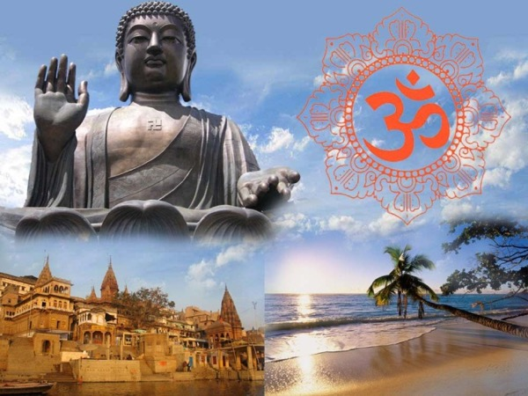
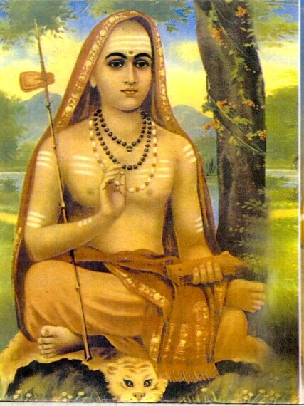
Индийские философские системы

Slide 5
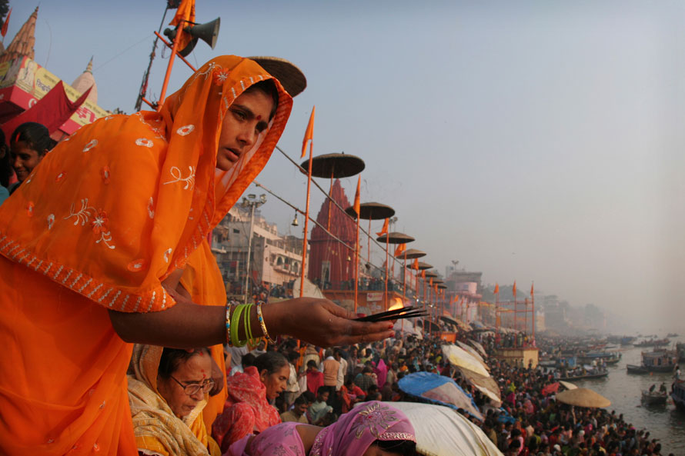
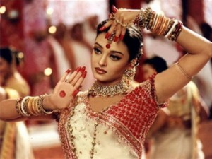
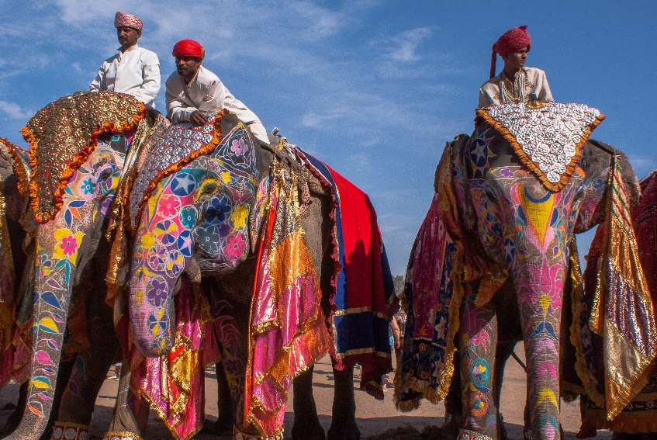
Проблемы бытия
- опирается на законы космической эволюции, цикличности, порядка и взаимосвязанности;
бытие и небытие ассоциируются с вдохом и выдохом Бога-творца. Он живет 100 космических лет, затем умирает, наступает абсолютное небытие, тоже 100 лет, затем вновь появляется жизнь при новом рождении творца, но уже более совершенная;
мир взаимосвязан, любое событие, поступок человека, явление природы влияет на жизнь космоса;
Цель эволюции, развития – достижение все более совершенного духа через постоянную смену материальных форм.

Slide 6
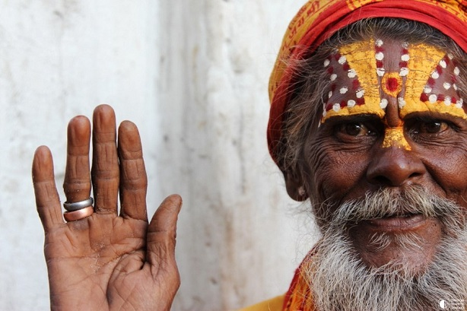

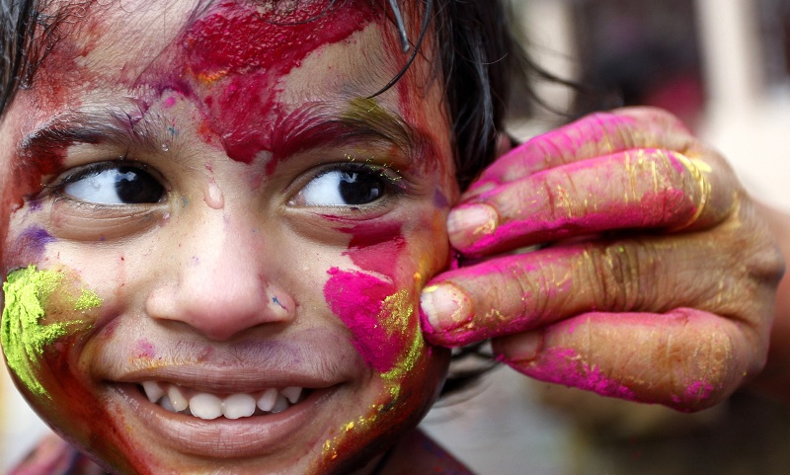
Проблемы познания
- особенность познания в индийской философии – не изучение внешних признаков предмета, а изучение процессов, происходящих в сознании при соприкосновении с миром предметов и явлений;
- поэтому выделяют три вида сознания: материальное сознание, чистое сознание (первичная энергия, из которой возникли люди), сознание сновидения, мираж;
согласно индийской философии, каждое сознание заслуживает изучения.

Slide 7
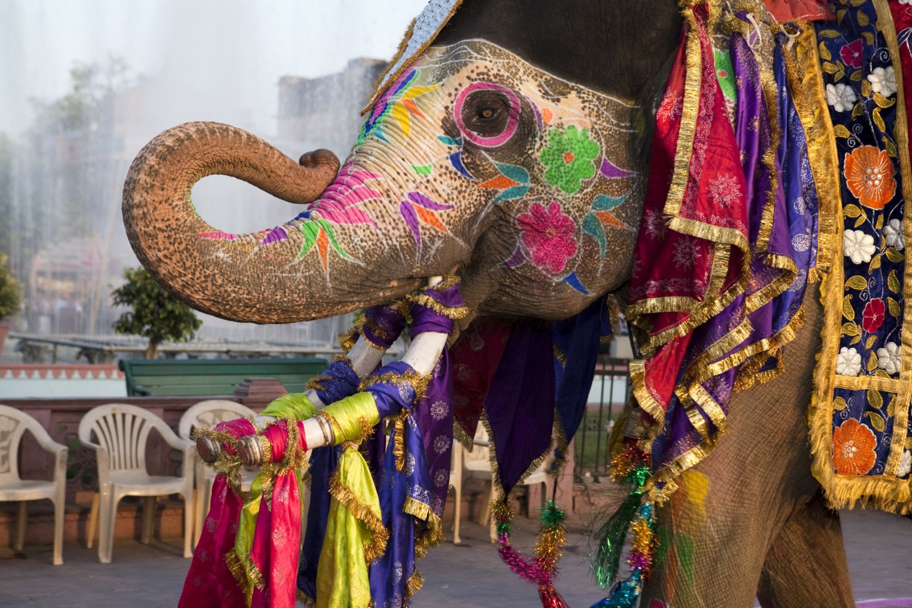
Спасибо за внимание!

